Slide 1

ВИКТОРИНА
ПО
ЗДОРОВОМУ ОБРАЗУ
ЖИЗНИ

Slide 2







ХОРОШЕЕ НАСТРОЕНИЕ –
ПОЛОВИНА ЗДОРОВЬЯ

Slide 3

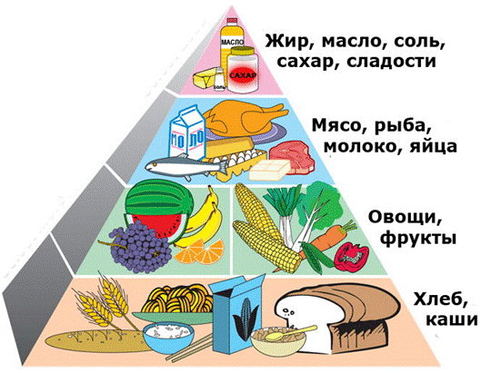
РАЗГОВОР О ПРАВИЛЬНОМ ПИТАНИИ

Slide 4




Составить правила питания для школьника
Задание 1

Slide 5
Coca-Cola.
Удовольствие или здоровье?
Что важнее?

Slide 6
СОВРЕМЕННАЯ Coca-Cola СОДЕРЖИТ:
цикламовую кислоту;
метиловый эфир;
аспарогеновую кислоту;
аспартам

Slide 7
Польза напитка Coca-Cola в быту
чистка моторов грузовиков;
чистка унитазов;
опрыскивание полей от вредителей вместо пестицидов;
откручивание заржавевших болтов;
очистка одежды от загрязнения;
чистка стёкол автомобиля.

Slide 8
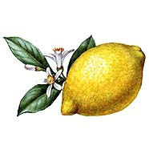
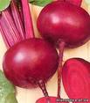
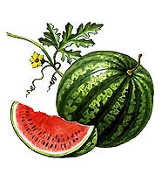
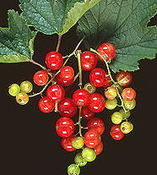
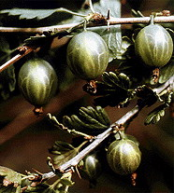
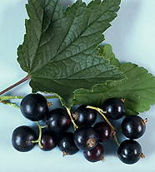
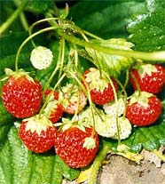
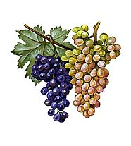
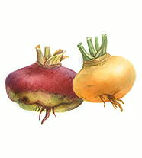
витаминки
Задание 2.

Slide 9


Slide 10


ЧТО ТАКОЕ ФИЗКУЛЬТУРА?
Это бодрость и здоровье,
Это радость и веселье!
Плюс хорошая фигура –
Вот, что значит физкультура!
Приучитесь день встречать
С утренней зарядки.
Чтоб с осанкою прямой
Было все в порядке!

Slide 11


А знаете ли вы виды спорта?
Задание 3.

Slide 12
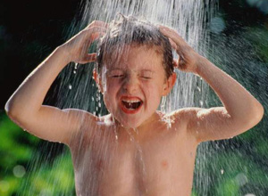

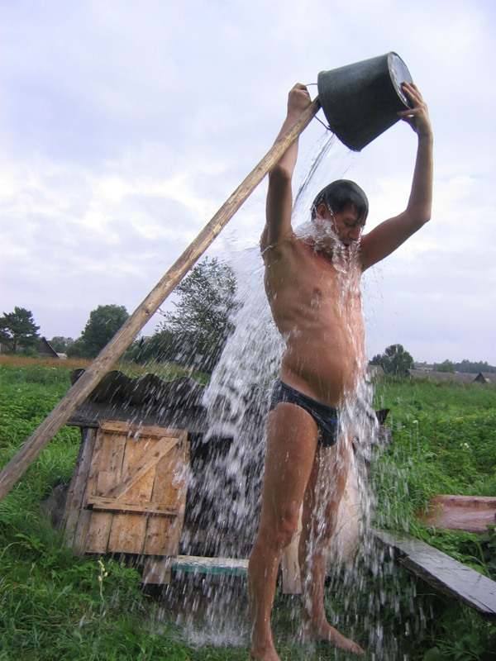

ЕСЛИ ХОЧЕШЬ БЫТЬ ЗДОРОВ – ЗАКАЛЯЙСЯ!

Slide 13

НАШЕ ТЕЛО – «ОБЩЕЖИТИЕ» ДЛЯ БАКТЕРИЙ…

Slide 14

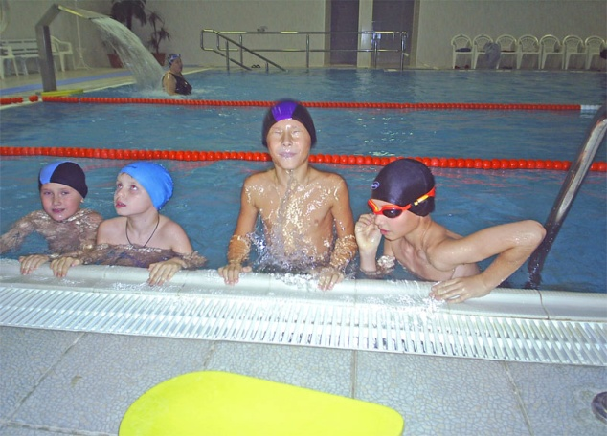

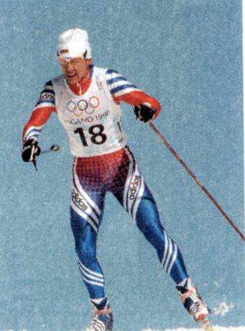
НАПИСАТЬ ИЗВЕСТНЫЕ ПРАВИЛА ЗАКАЛИВАНИЯ
Задание 4.

Slide 15

ВРЕДНЫЕ
ПРИВЫЧКИ

Slide 16
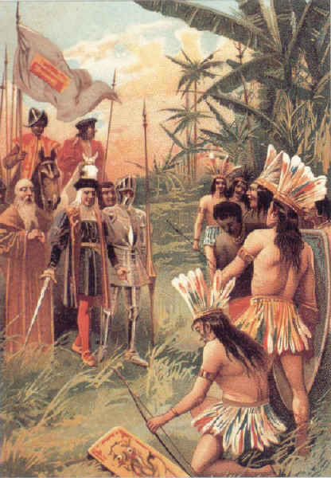
История развития курения
Христофор Колумб в 1492 побывав в Америке, привёз много новых растений, среди которых был и табак. Вот как описывались его чудодейственные свойства в одной испанской книге в 1543 году: «Табак вызывает сон, избавляет от усталости, успокаивает боль, вылечивает головную боль…….»

Slide 17

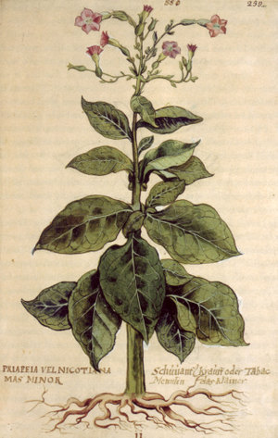
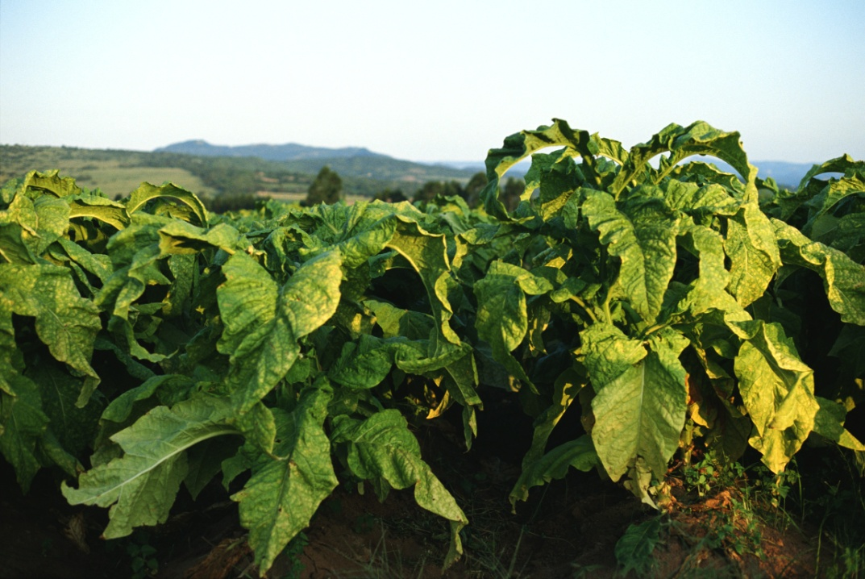
Растение - табак

Slide 18


Slide 19

Будьте здоровы
Спасибо за внимание

